Slide 1
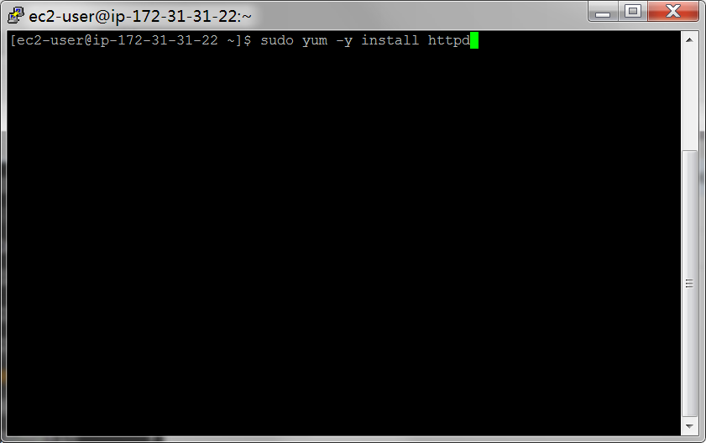
一、准备自定义AMI
1、创建一台EC2，安装apache httpd。

Slide 2
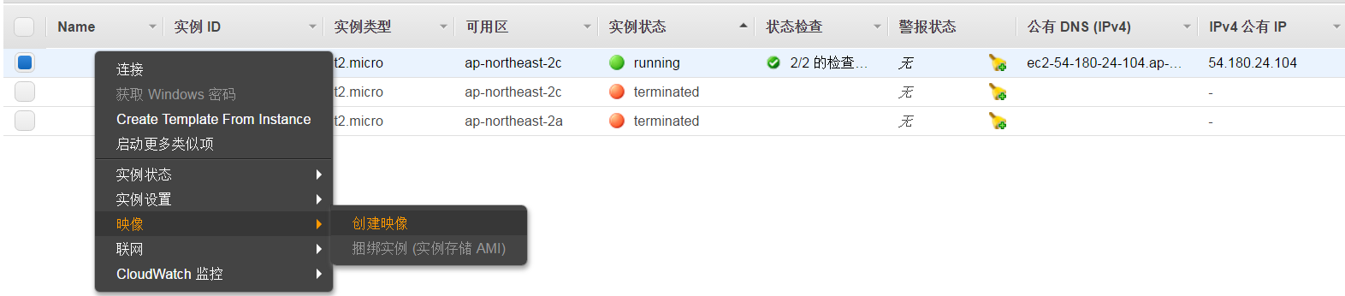
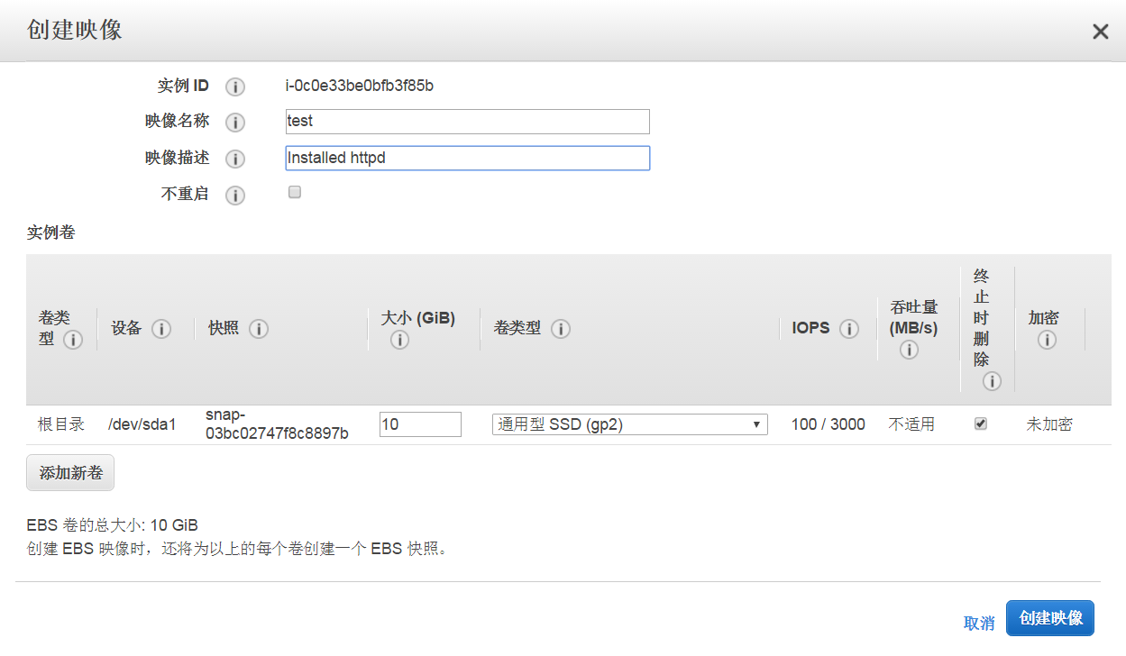
2、创建自定义的AMI，实例在运行状态中也可以，但注意会运行会中断。

Slide 3
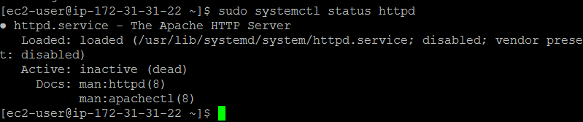
运行中断，系统重启。

Slide 4
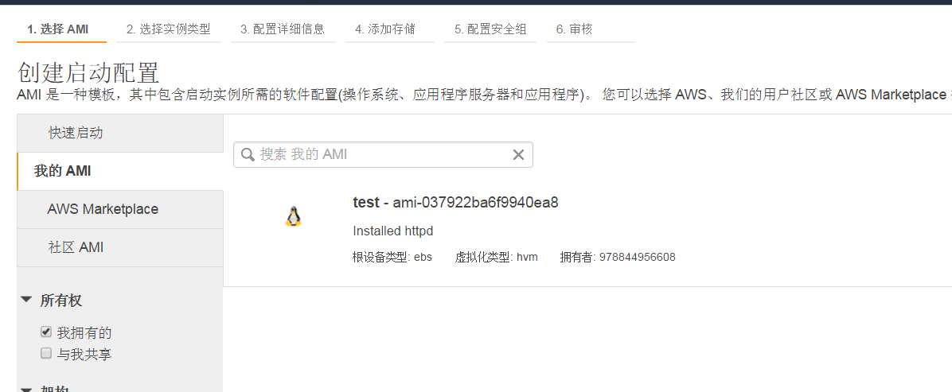
二、创建EC2 Auto Scaling启动配置
1、创建启动配置，选择我的AMI。

Slide 5
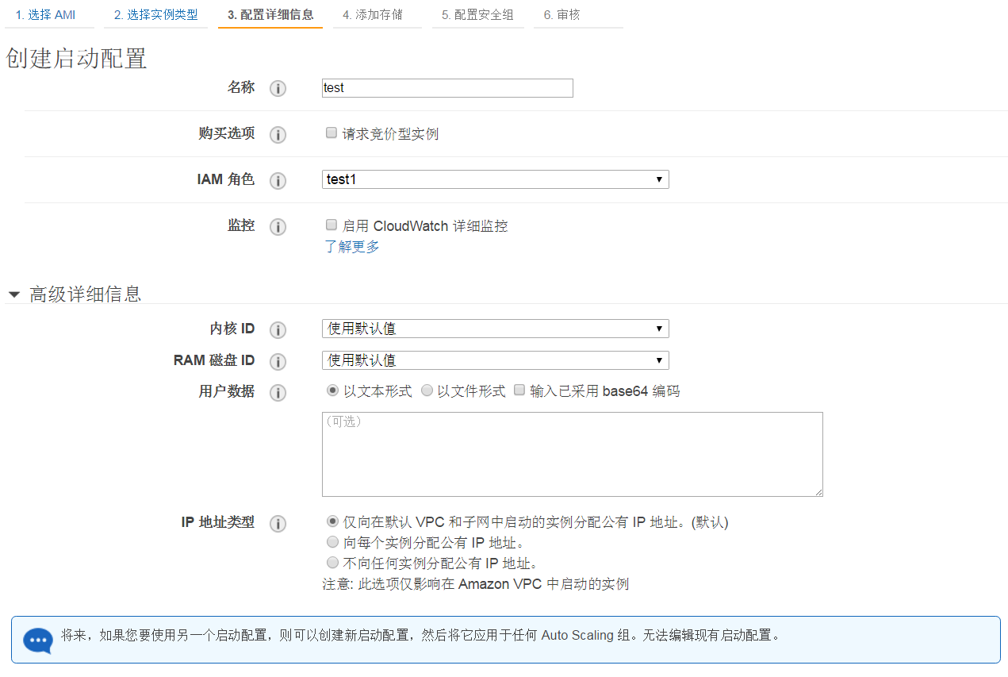
2、第3页详细配置信息
名称是启动配置的名称，不是启动后实例的名称
IAM角色是启动后为实例分配的IAM角色
启动后命令或脚本
对于在私有子网中的实例，可以节约公网IP成本。
启动配置是无法修改的，如果想更改配置，需要创建新的启动配置。

Slide 6
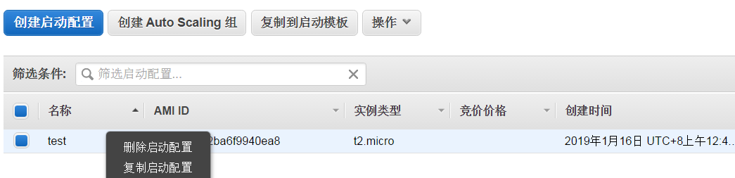
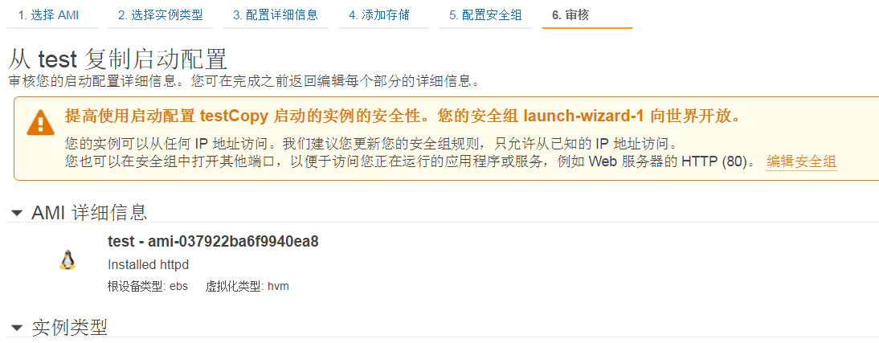
3、查看创建成功的启动配置。
没有编辑选项，不可修改。
使用复制操作可以建立新的副本，同时在现有模版上修改。

Slide 7
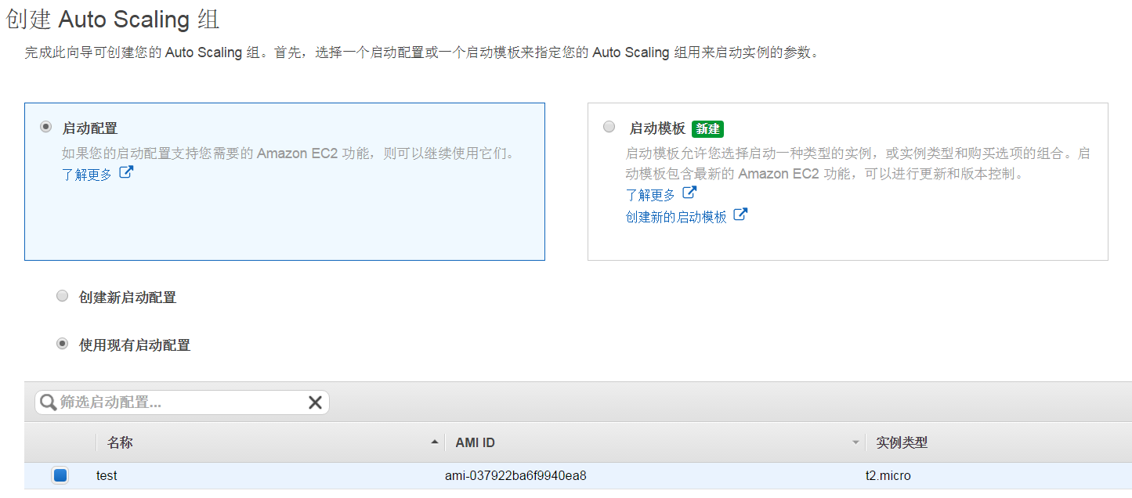
三、创建 Auto Scaling 组
1、选择刚刚创建的启动配置。
新服务，本次实验未使用。

Slide 8
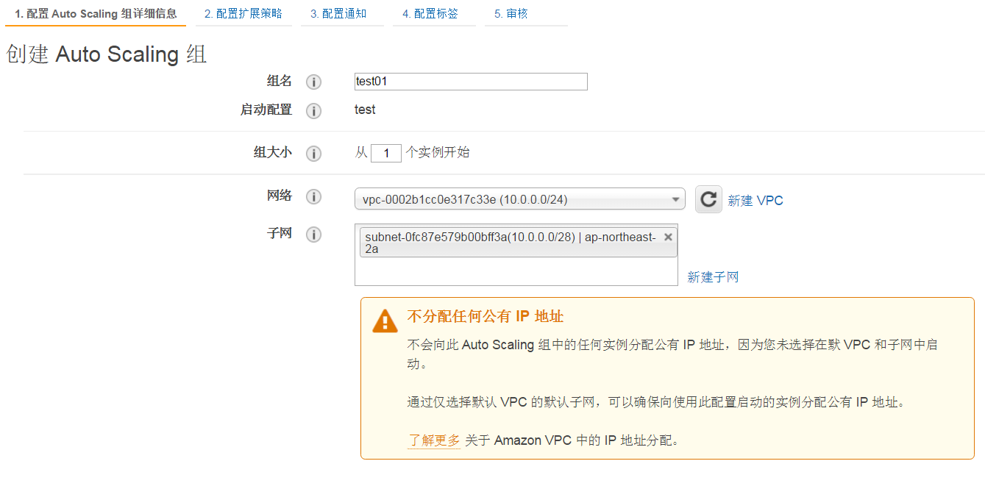

2、对Auto Scaling组进行配置。
选择了私有子网出现提示，与启动配置的设置有关。
可以简单理解为该扩展组的最少实例数。也是初始启动的实例数。

Slide 9
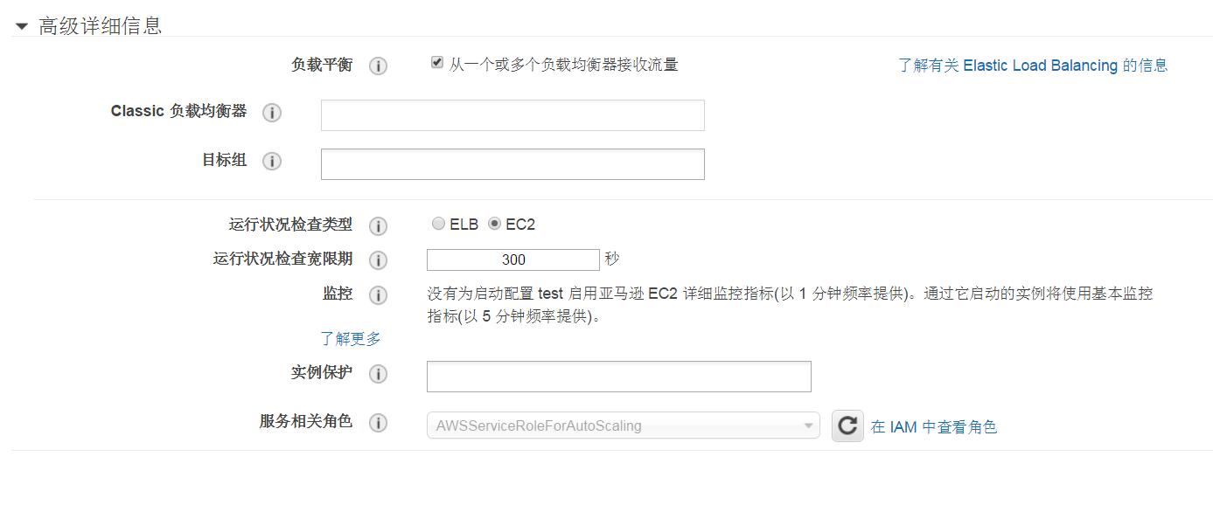
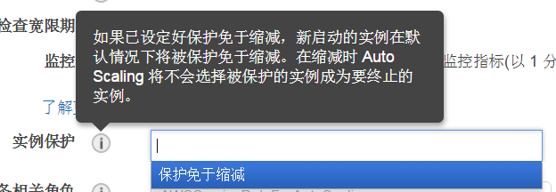
2、创建启动配置，选择我的AMI。
启动的实例到达可用状态前的启动所需时间。开机时间+配置时间。
连接ELB的两种方式：
1、CLB选择第一个选项框。
2、ALB、NLB则需要选择第二个选项框，也就是通过目标组进行连接。目标组是ALB和NLB对其他服务进行连接的一个配置项。
只有一个选项。让自动扩展出来的实例不进行缩减。

Slide 10
2、创建启动配置，选择我的AMI。
该选项在勾选从ELB接收流量后才会出现。
1、ELB代表同时启用ELB运行状况检查和Auto Scaling对EC2实例状况检查两种检查方式。只要实例的两项检测结果其中一项为不佳，就会执行替换操作。
2、EC2代表仅使用Auto Scaling服务的检查，只要Auto Scaling的检查结果为正常，就会继续保留实例。
Auto Scaling服务所需要的IAM角色，同与所启动的实例的IAM角色，不要混淆。
可能出现问题：例如Apache httpd进程出错，该实例实际上已经不可再提供web服务，但Auto Scaling检查不出来，仍然判断为正常，不进行替换。

Slide 11
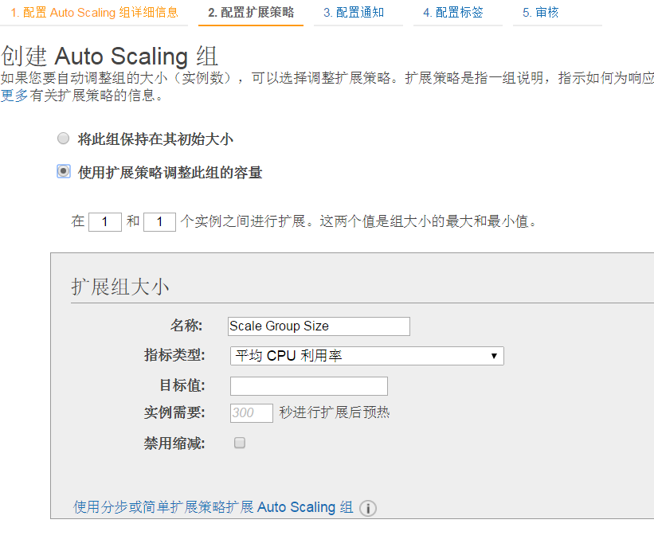
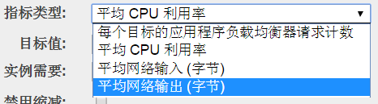
3、配置扩展策略(使用目标跟踪扩展策略 )
仍具有自动替换功能，实现了固定规模的高可用。
会根据前面启动数改变
简单扩展策略的选项。
预热中的实例不会真正的加入到组的工作中，但是其实例自身作为个数将加入到指标计算的基数当中。 https://docs.aws.amazon.com/zh_cn/autoscaling/ec2/userguide/as-scaling-simple-step.html#as-step-scaling-warmup
例如10台实例在工作，1台预热，此时指标会按11台实例进行计算。
3台预热则按13台计算。若在1台预热时，指标上升到需要13台处理，则会另开启两台实例进行预热。
预热时间关系到Auto Scaling组的扩展灵活性，时间太长则反应太慢，时间太短则会造成资源浪费与成本增加。

Slide 12
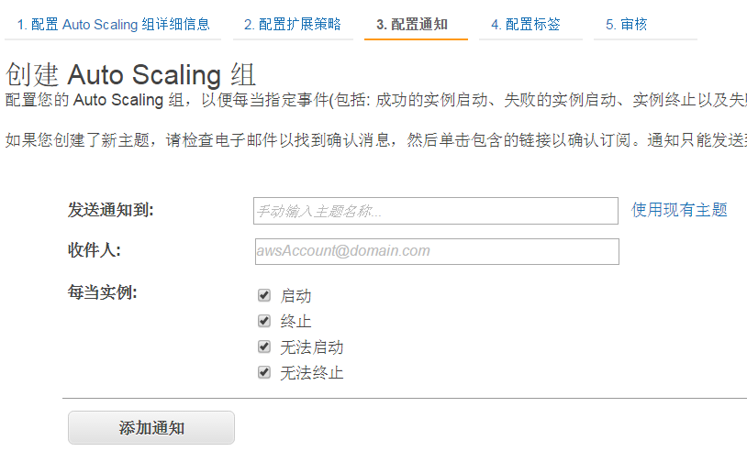
4、配置通知

Slide 13
5、完成配置，实例自动开启
自动扩展组test01、test02
自动注册到ALB中，在目标组中可查看实例状态。
在实例列表中可以看到启动的EC2实例，如要分类请使用tag

